Slide 1
大数据处理技术
MapReduce 算法设计
This slides was revised according to the slides of Nanjing Univ.

Slide 2
1.MapReduce可解决哪些算法问题？
2.回顾：MapReduce流水线
3.MapReduce排序算法
4.MapReduce文档倒排索引算法
5.MapReduce单词同现分析算法
6.参考示例
7.实验：倒排索引实验

Slide 3
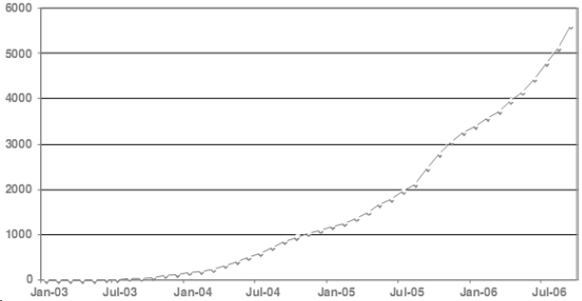
1.MapReduce可解决哪些算法问题？
自MapReduce发明后,Google大量用于各种海量数据处理,目前Google内部有7千以上的程序基于MapReduce实现。MapReduce可广泛应用于搜索引擎（文档倒排索引，网页链接图分析与页面排序等）、Web日志分析、文档分析处理、机器学习、机器翻译等
各种大规模
数据并行计
算应用领域
各类大规模
数据并行处
理算法。
Cite from Google

Slide 4
1.MapReduce可解决哪些算法问题？
基本算法
各种全局数据相关性小、能适当划分数据的计算任务，如：
分布式排序
分布式GREP(文本匹配查找)
关系代数操作
如：选择，投影，求交集、并集，连接，成组，聚合…
矩阵向量相乘、矩阵相乘
词频统计(word count)，词频重要性分析(TF-IDF)
单词同现关系分析
典型的应用如从生物医学文献中自动挖掘基因交互作用关系
文档倒排索引
……

Slide 5
MapReduce可解决哪些算法问题？
复杂算法或应用
Web搜索引擎
网页爬取、倒排索引、网页排序、搜索算法
Web访问日志分析
分析和挖掘用户在Web上的访问、购物行为特征、以定制个性化用户界面或投放用户感兴趣的产品广告
数据/文本统计分析
如科技文献引用关系分析和统计、专利文献引用分析和统计
图算法
并行化宽度优先搜索(最短路径问题，可克服Dijkstra串行算法的不足)，最小生成树，子树搜索、比对
Web链接图分析算法PageRank，垃圾邮件连接分析
聚类(clustring)
文档聚类、图聚类、其它数据集聚类

Slide 6
MapReduce可解决哪些算法问题？
复杂算法或应用
相似性比较分析算法
字符序列、文档、图、数据集相似性比较分析
基于统计的文本处理
最大期望(EM)统计模型，隐马可夫模型(HMM)，……
机器学习
监督学习、无监督学习、分类算法（决策树、SVM…)
数据挖掘
统计机器翻译
生物信息处理
DNA序列分析比对算法Blast：双序列比对、多序列比对
生物网络功能模块(Motif)查找和比对
广告推送与推荐系统
……

Slide 7
MapReduce可解决哪些算法问题？
MapReduce算法应用专著
1.Mining of Massive Datasets
2010, Anand Rajaraman(Kosmix, Inc), Jeffrey D. Ullman(Stanford Univ.)
主要介绍基于MapReduce的大规模数据挖掘相关的技术和算法，尤其是Web或者从Web导出的数据
Ch3. Similarity search, including the key techniques of minhashing and localitysensitive hashing.
Ch4. Data-stream processing and specialized algorithms for dealing with data that arrives so fast it must be processed immediately or lost.
Ch5. The technology of search engines, including Google’s PageRank, link-spam detection, and the hubs-and-authorities approach(a link analysis algorithm：Hyperlink-Induced Topic Search (HITS)).
Ch6. Frequent-itemset mining, including association rules, market-baskets, the A-Priori Algorithm and its improvements (a classic algorithm for learning association rules).
Ch7. Algorithms for clustering very large, high-dimensional datasets.
Ch8. Two key problems for Web applications: managing advertising and recommendation systems.

Slide 8
MapReduce可解决哪些算法问题？
MapReduce应用算法专著
2. Data-Intensive Text Processing with MapReduce
Jimmy Lin and Chris Dyer，2010，University of Maryland, College Park
主要介绍基于MapReduce的大规模文档数据处理技术和算法
Ch4. Inverted Indexing for Text Retrieval
Ch5. Graph Algorithms
Parallel Breadth-First Search
PageRank
Ch6. EM Algorithms for Text Processing
EM, HMM
Case Study: Word Alignment for Statistical Machine Translation

Slide 9
MapReduce可解决哪些算法问题？
MapReduce应用案例
1.纽约时报历史文章处理
In 2007, converting 11 million image documents from the New York Times archive between1851 and 1922 for free access
扫描存储的图像文件TIFF转换为PDF后，上网提供联机的PDF下载访问
Derek Gottfrid , a software programmer at the Times, thought this was a perfect opportunity to use the Amazon Web Services (AWS ) and Hadoop.
Storing and serving the final set of PDFs from Amazon’s Simple Storage Service (S3) was already deemed a more cost-effective approach than scaling up the storage back-end of the website. Why not process the PDFs in the AWS cloud as well?
Derek copied the 4 TB of TIFF images into S3. He “started writing code to pull all the parts that make up an article out of S3, generate a PDF from them and store the PDF back in S3. This was easy enough using the JetS3t —Open Source Java toolkit for S3, iText PDF Library and installing the Java Advanced Image Extension .”
After tweaking his code to work within the Hadoop framework, Derek deployed it to Hadoop running on 100 nodes in Amazon’s Elastic Compute Cloud (EC2 ). The job ran for 24 hours and generated another 1.5 TB of data to be stored in S3.
At 10 cents per instance per hour, the whole job ended up costing only $240 (100 instances x 24 hours x $0.10) in computation
Cite from “Hadoop in Action”，Chuck Lam，2010 ，Manning Publications

Slide 10
MapReduce可解决哪些算法问题？
MapReduce应用案例
2.中国移动通信数据挖掘
China Mobile looks to data warehousing and mining of this data to extract insights
for improving marketing operations, network optimization, and service optimization.
Some typical applications include
Analyzing user behavior
Predicting customer churn
Analyzing service association
Analyzing network quality of service (QOS)
Analyzing signaling data
Filtering
原来使用由著名供应商提供的专用的商业数据挖掘系统，但该系统的单服务器构架严重限制了大数据量挖掘处理。
一个分支机构使用了8 核、32 GB 内存、一个磁盘阵列的Unix服务器，但仅能处理1.4百万个用户的行为数据，或者仅仅本分支机构10%的用户数据,而且处理时间很长

Slide 11
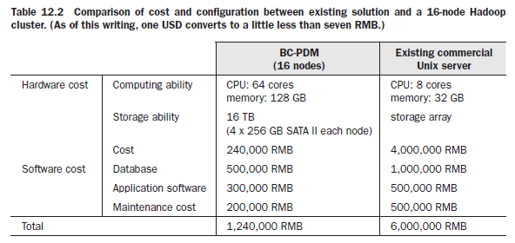
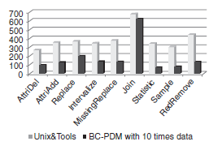
MapReduce可解决哪些算法问题？
MapReduce应用案例
2.中国移动通信数据挖掘
然后他们决定基于Hadoop重新做一个数据挖掘系统
Datanode/TaskTracker —单路 4核 Xeon 2.5 GHz CPU, 8 GB RAM, 4 x 250 GB SATA disks
Namenode/JobTracker —双路 2核 AMD Opteron 2.6 GHz CPU, 16 GB RAM, 4 x 146 GB SAS
价格比较
10倍数据时的速度比较

Slide 12
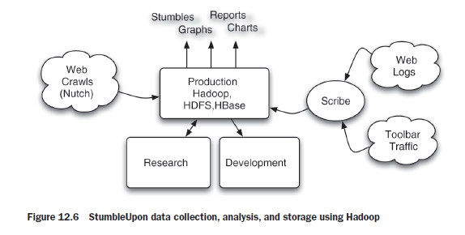
MapReduce可解决哪些算法问题？
MapReduce应用案例
3.StambleUpon最佳网站推荐
Using a combination of human opinions and machine learning to immediately deliver relevant content, StumbleUpon presents only websites that have been suggested by other like-minded Stumblers . Each time you click the Stumble button, you are presented with a high-quality website based on the collective opinions of other like-minded web surfers.
StumbleUpon uses ratings of “like” and “dislike” to form collaborative opinions on website quality.
Hadoop excels in this traditionally strong area for distributed processing: log-and-click collection combined with analysis. StumbleUpon harnesses this natural aptitude of Hadoop for a variety of analysis tasks, including Apache logfile collection and user-session analysis.
StumbleUpon uses Scribe to collect data
directly into HDFS where it’s reviewed
and processed by a number of systems.
A combination of Cascading and plain
MapReducebased analysis jobs extract data
from the logs for vanilla statistics (such as
click counts)

Slide 13
MapReduce可解决哪些算法问题？
清华大学MapReduce课程学生自选设计项目
2007年设计项目
项目1：对Netflix数据进行处理，实现相应的矩阵算法SVD，使得从这个数据集中获得比较好的电影推荐结果。
项目2：通过对学校中各种不同角色的模拟以及他们之间的相互关系，可以用来模拟传染病在一个人群中的传播模式。
项目3：通过网络上的数据采集以及最后对采集到的数据进行后期处理，建立索引，对于用户采购IT产品，例如数码相机进行推荐，是一个垂直搜索的雏形。
项目4：NBody系统的模拟，即通过模拟多个小球或者数量众多节点的相互作用模型，用以研究行星的变化，气体的变化，布朗运动等。
项目5：统计气象预报，通过对某一个地区几十年的气象数据进行统计,用来对未来的数据进行预报,主要实现一个分布式的神经网络算法。
项目6：心电图数据处理，现有的心电图数据处理还停留在小规模的状态，大规模的心电图数据被大量浪费，本项目试图对大量的数据进行并行处理，从而能够利用长时间的心电图数据。
项目7：网络音乐的模式分类，由于网络上各种音乐数据非常的多，本项目则基于内容对音乐进行聚类和搜索。

Slide 14
MapReduce可解决哪些算法问题？
清华大学MapReduce课程学生自选设计项目
2008年设计项目
项目1：笔记本电脑信息的整合与搜索：从互联网上各大网站等信息来源获取各类笔记本产品的详细信息，对数据进行分类和索引，根据用户的查询需求提供产品推荐，为用户在购买笔记本时提供有针对性的推荐和查询服务。
项目2：水木精华区的全文搜索：为水木精华区建立全文搜索引擎，以网络爬虫为开始，将数据保存到分布式文件系统中并建立索引，最后建立搜索引擎。
项目3：网络新闻分类：从互联网上下载各类新闻，并通过机器学习算法建立新闻分类。主要实现一个基于朴素贝叶斯方法的分类器以及网页下载与索引程序。
项目4：跨论坛热门信息检索：网络上有多个论坛的内容，本项目是为了在多个论坛的热点新闻之间建立联系，在构造搜索引擎的过程中，将论坛热门信息因素加入到检索排序中。
项目5：煎饼大亨：本项目主题是实现一款模拟经营类游戏。使用hadoop大规模数据处理技术，对店铺、顾客进行模拟，并针对店铺信息等提供可供玩家设置的交互性，从而实现最简单的模拟经营效果。
项目6：图片搜索引擎：实现了一个基本的图片搜索引擎的功能。根据关键字来查找互联网相关图片，返回图片缩略图，并给出文件名，文件大小，图片所在网页等信息。

Slide 15
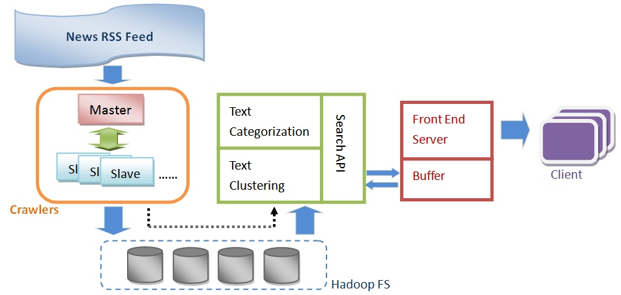
MapReduce可解决哪些算法问题？
清华大学MapReduce课程学生自选设计项目
新闻分类搜索引擎—2008年

Slide 16
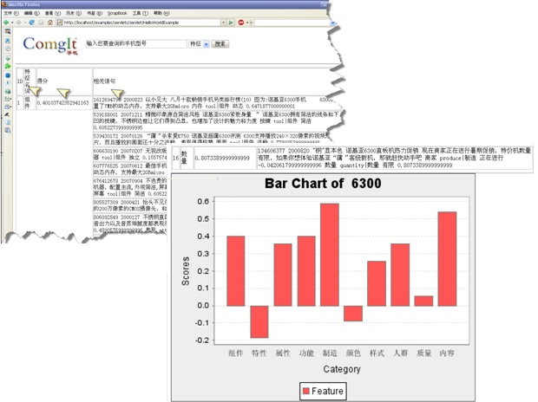
MapReduce可解决哪些算法问题？
清华大学MapReduce课程学生自选设计项目
手机评论搜索—2007年

Slide 17

行列相乘运算
传统的矩阵运算是A矩阵中的每一行分别与B矩阵中的每一列相乘。假设矩阵A的规模为（m*r）,矩阵B的规模为（r*n）,则矩阵C的规模为（m*n）
优点:
每一个C_{i,j}的计算都是独立的，所以可以交由不同的计算节点完成。
缺点:
1、矩阵规模有一定限制，如果A矩阵或B矩阵有一个超大，则某个运算节点就很有可能由于内存限制，加载不了A矩阵的第i行或B矩阵的第j列。
2、对于稀疏矩阵计算没优势。若A，B中有稀疏矩阵存在，需判断A中i行与B中第j列对应的位置上是否有0元素，换句话说，还是需要加载第i行，第j列的全部内容，若某个位置没有输入，在运算过程中需要将相应位置用0填充，这样会造成上一点所存在的问题：内存放不下。

Slide 18
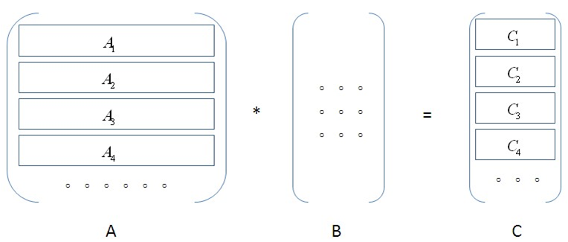
矩阵分块运算
当矩阵大到一定程度时，一台服务器由于内存限制已经无法处理，不过由于矩阵具体天然的可分块的特性，许多基于分块的矩阵运算算法诞生了：
1、当A矩阵纵向很大，横向不大时，可将A矩阵分块，将A矩阵中的分块分别与B矩阵相乘，通过Hadoop，这些计算可以并行进行，如图所示：
图中A₁*B=C₁, A₂*B=C₂,…, 每部分计算分别可在不同的计算节点完成，最后将结果组合在一起。

Slide 19
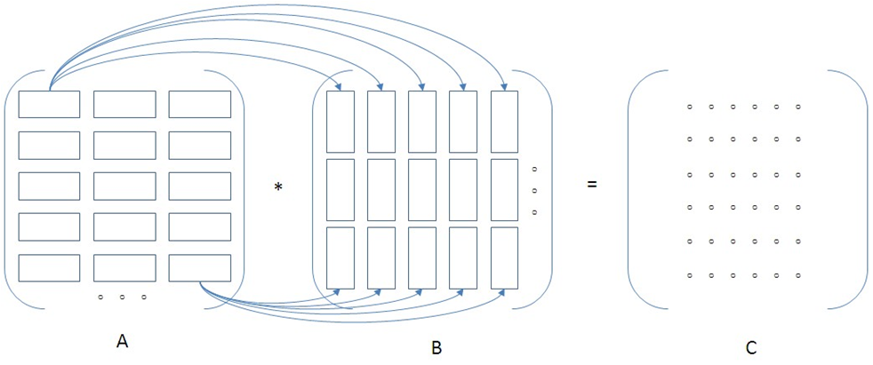
矩阵分块运算
2、当A矩阵为一个真正的超大矩阵（横向纵向都很大），与之相乘的B矩阵也必是一个超大矩阵（至少纵向很大），此时A，B矩阵都需要按行按列进行分块，并将不同的分块计算交由不同的计算节点完成，如图所示。
图中，矩阵A中的每一块都需要和矩阵B中对应位置的块依次相乘，这些块与块之间的相乘运算可以由不同的计算节点完成，最后将不同块与块的运算结果，进行合并（主要是相加），得到最终的运算结果C。

Slide 20
矩阵分块运算
http://www.cnblogs.com/eczhou/p/3340731.html
2、当A矩阵为一个真正的超大矩阵（横向纵向都很大），与之相乘的B矩阵也必是一个超大矩阵（至少纵向很大），此时A，B矩阵都需要按行按列进行分块，并将不同的分块计算交由不同的计算节点完成，如图所示。
缺点
1、对于不同的矩阵规模，如何分块是难点，同时块的大小受限于内存大小。
2、块与块之间的运算及组织较繁琐。
3、不太利于稀疏矩阵的运算（0值占用较多的存储空间，并会做很多无效运算）

Slide 21
矩阵分块运算
其他改进算法可参见http://www.cnblogs.com/eczhou/p/3340731.html

Slide 22
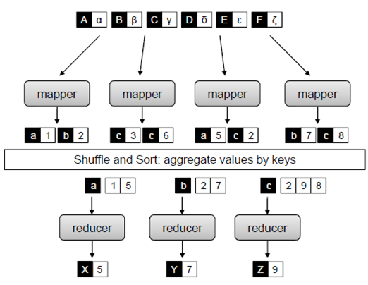
2. 回顾: MapReduce 流水线
MapReduce Pipeline
map(K1,V1)->[(K2,V2)]
shuffle and sort
reduce(K2,[V2]) -> [(K3,V3)]
([…] denotes a list )
Any algorithm that you wish to develop must be expressed in terms of such rigidly-defined components
Figure taken from Jimmy Lin’s manuscript, April 2010
Notes:
首先做一下回顾

Slide 23
Phases that we can control
回顾: MapReduce 流水线
Mapper
Initialize: setup()
map(): It is called once for each key/value pair in the input split. The default is the identity function.
Close: cleanup()
Shuffle
shuffle phase needs the Partitioner to route the output of mapper to reducer
Partitioner controls the partitioning of the keys of the intermediate map-outputs. The key is used to derive the partition, typically by a hash function. The total number of partitions is the same as the number of reduce tasks for the job.
HashPartitioner is the default Partitioner (hadoop v0.21.0)

Slide 24
Phases that we can control
回顾: MapReduce 流水线
Sort
we can controls how the keys are sorted before they are passed to the Reducer by using a customized comparator
Reducer
Initialize: setup()
reduce(): It is called once for each key. The default implementation is an identity function.
Close: cleanup()

Slide 25
3. MapReduce 排序算法
Data Size
10MB ? 10GB? 1000GB?
Sort Algorithm in MapReduce
map(k1, *) -> (k1, *) // Identity function
shuffle and sort
(1) total-order partitioning
(2) local sorting
reduce(k1, *) -> (k1, *) // Identity function
A customized total-order Partitioner
recall that shuffle phase needs a Partitioner to partition the key space
InputFormat, OutputFormat
that depends on your data format

Slide 26
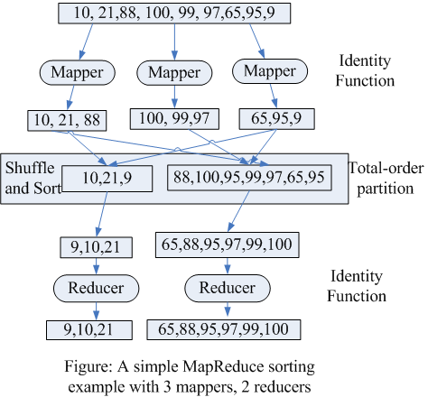
MapReduce 排序算法
Is there any problem here?

Slide 27
Partitioner
MapReduce 排序算法
两个问题
(1) 如何避免在某些Reducer上聚集过多的数据而拖慢了整个程序
(2) 当有大量的key要分配到多个partition（也就是Reducer）时，如何高效地找到每个Key所属的partition
对Partitioner的要求
划分均匀
查找快速
Thank God ☺
there exists a class , TotalOrderPartitioner in hadoop libs, which was originally used in TeraSort.

Slide 28
TeraSort
MapReduce 排序算法
In May 2008, running on a 910-node cluster, Hadoop sorted the 10 billion records (1 TB in size) in 209 seconds (3.48 minutes) to win the annual general purpose terabyte sort benchmark.
The cluster statistics were:
910 nodes
4 dual core Xeons @ 2.0ghz per a node
4 SATA disks per a node
8G RAM per a node
1 gigabit Ethernet on each node
Red Hat Enterprise Linux Server Release 5.1 (kernel 2.6.18)
Sun Java JDK 1.6.0_05-b13
In May 2009,it was announced that a team at Yahoo! used Hadoop to sort one terabyte in 62 seconds.

Slide 29
TotalOrderPartitioner for TeraSort
MapReduce 排序算法
TotalOrderPartitioner
一个提供全序划分的Partitioner
从Hadoop v0.19.0开始正式发布在库类中
为满足两个要求所采用的策略
通过采样获取数据的分布
构建高效的划分模型
Notes:
Refer to hadoop examples code,TeraSort.jara, and the package documents

Slide 30
TotalOrderPartitioner
MapReduce 排序算法
获取数据分布作均匀划分
Key 的分布未知
预读一小部分数据采样(sample)
对采样数据排序后均分，假设有N个reducer，则取得N-1个分割点
uses a sorted list of N-1 sampled keys that define the key range for each reduce.
In particular, all keys such that sample[i-1] <= key < sample[i] are sent to reduce i. This guarantees that the output of reduce i are all less than the output of reduce i+1.
Example
设reduce数目为3，采到9条记录：1,22,55,60,62,66,68,70,90
取两个分割点60,68；划分区间为：[*,60), [60, 68), [68,*)

Slide 31
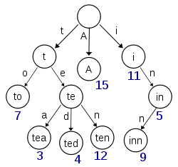
TotalOrderPartitioner
MapReduce 排序算法
高效的划分模型
若Key 的数据类型是BinaryComparable的，即两个对象的可以直接按字节比较大小（如Text），则以key构造Trie Tree；否则以二分查找来确定key的所属区间
Trie Tree, 一种高效的适于查找的数据结构
The partitioner builds a two level trie that quickly indexes into the list of sample keys based on the first two bytes of the key.(ref: hadoop docs)
两级的trie可以最多对应大约256*256个reducer, 通常是足够的
Figure: An example of Trie
Taken From wiki

Slide 32
4. 构建单词同现矩阵算法
word co-occurrence matrix
语料库的单词同现矩阵是一个二维 N×N矩阵
N是语料库的词汇量（即，不同单词的数目）
矩阵元素M[i, j] 代表单词W[i] 与单词W [j]在一定范围内同现的次数（一个语句中，一个段落中，一篇文档中，或文本串中一个宽度为M个单词的窗口中，这些都依具体问题而定）
Building word co-occurrence matrices from large corpora
a common task in text processing, and provides the starting point to many other algorithms.
Notes:
Refer to: Jimmy Lin

Slide 33
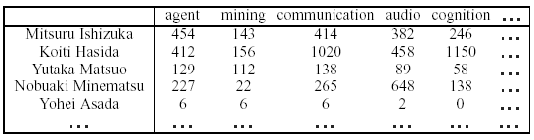
构建单词同现矩阵算法
A Word Co-occurrence Matrix Example
Figure: Example of person-to-word co-occurrence matrix
Figure taken from: Yutaka Matsuo, …, POLYPHONET: An Advanced Social Network Extraction System from the Web, 2006

Slide 34
构建单词同现矩阵算法
Building the words co-occurrence matrix
如果内存足够大，把整个矩阵放在内存中，矩阵元素的计算会非常简单
实际上，web-scale的文档的词汇量可能有数十万，甚至数亿
同现矩阵的空间开销为
简单地在单机上的实现，内存与磁盘之间的换页会使任务的执行十分缓慢

Slide 35
构建单词同现矩阵算法
M.R. Algorithm (“pairs” approach) pseudo-code:
1: class Mapper
2: method Map(docid a, doc d)
3: for all term w ∈ doc d do
4: for all term u ∈ Neighbors(w) do
5: //Emit count for each co-occurrence
Emit(pair (w, u), count 1)
1: class Reducer
2: method Reduce(pair p; counts [c1, c2,…])
3: s ← 0
4: for all count c ∈ counts [c1, c2,…] do
5: s ← s + c //Sum co-occurrence counts
6: Emit(pair p, count s)
Algo. from: Jimmy Lin’s manuscript ,April 2010

Slide 36
构建单词同现矩阵算法
A simple “pairs” approach example
语料
we are not what
we want to be
but at least
we are not what
we used to be
同现定义 Neighbors(w)
words that co-occur with w within a 2-word window

Slide 37
构建单词同现矩阵算法
A simple “Pairs” approach example (cont.)
after map
(<we, are>, 1)
(<are, not>, 1)
(<not, what>, 1)
(<we, want>, 1)
(<want, to>, 1)
(<to, be>, 1)
(<but, at>,1)
(<at, least>,1)
(<we, are>,1)
(<are, not>,1)
(<not, what>,1)
(<we , used>,1)
(<used, to>,1)
(<to, be>,1)

Slide 38
构建单词同现矩阵算法
A simple “Pairs” approach example (cont.)
after shuffle and sort
(<we, are>,[1,1])
(<are, not>,[1,1])
(<not, what>,[1,1])
(<we, want>,[1])
(<want, to>,[1])
(<to, be>,[1,1])
(<but, at>, [1])
(<at, least>, [1])
(<we, used>, [1])
(<used, to>, [1])

Slide 39
构建单词同现矩阵算法
A simple “Pairs” approach example (cont.)
after reduce
(<we, are>,2)
(<are, not>,2)
(<not, what>,2)
(<we, want>,1)
(<want, to>,1)
(<to, be>,2)
(<but, at>,1)
(<at, least>,1)
(<we, used>,1)
(<used, to>,1)

Slide 40
构建单词同现矩阵算法
A simple “Pairs” approach example (cont.)
 | we | are | not | what | want | to | be | but | at | least | used
we |  | 2 |  |  | 1 |  |  |  |  |  | 1
are | 2 |  | 2
not |  | 2 |  | 2
what |  |  | 2
want | 1 |  |  |  |  | 1
to |  |  |  |  | 1 |  | 1 |  |  |  | 1
be |  |  |  |  |  | 1
but |  |  |  |  |  |  |  |  | 1
at |  |  |  |  |  |  |  | 1
least
used | 1 |  |  |  |  | 1
figure: the co-occurrence matrix

Slide 41
构建单词同现矩阵算法
Extensions
同现定义 Neighbors(w)为其他形式时该怎么实现
This problem represents a specific instance of the task of estimating the distributions of discrete joint events from a large number of observations, for which there are beautiful MapReduce solutions
类似问题：零售商通过分析大量的交易记录，识别出关联的商品购买行为（如：“啤酒和纸尿裤”的故事）
从生物医学文献中自动挖掘基因交互作用关系

Slide 42
5. 文档倒排索引算法
Inverted Indexing Introduction
Inverted Index(倒排索引)是目前几乎所有支持全文检索的搜索引擎都要依赖的一个数据结构。基于索引结构，给出一个词(term)，能取得含有这个term的文档列表(the list of documents)
Web Search中的问题主要分为三部分：
crawling(gathering web content)
indexing(construction of the inverted index)
retrieval(ranking documents given a query)
crawling和indexing都是离线的，retrieval是在线、实时的
Notes:
解释一下term,documents

Slide 43
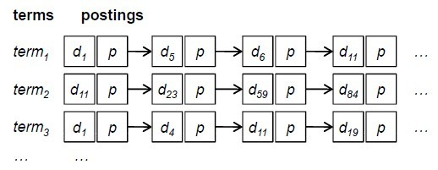
文档倒排索引算法
Inverted Index 的基本结构
一个倒排索引由大量的postings list构成
一个postings list由多个posting构成(按doc id排序)
一个postings list与一个term关联
一个posting 包含一个document id和一个payload
payload上载有term在document中出现情况相关的信息(e.g. term frequency, positions, term properties)
同时还有辅助的数据结构Map: doc id → URL
Notes:
解释一下term frequency

Slide 44
文档倒排索引算法
A baseline inverted indexing algorithm in MapReduce
1: class Mapper
2: procedure Map(docid n, doc d)
3: H ← new AssociativeArray
4: for all term t ∈ doc d do
5: H{t} ← H{t} + 1
6: for all term t ∈ H do
7: Emit(term t, posting <n, H{t}>)
1: class Reducer
2: procedure Reduce(term t, postings [<n1, f1>, <n2, f2>…])
3: P ← new List
4: for all posting <a, f> ∈ postings [<n1, f1>, <n2, f2>…] do
5: Append(P, <a, f>)
6: Sort(P)
7: Emit(term t; postings P)
备注：本算法取自Jimmy Lin’s manuscrip, April 2010

Slide 45
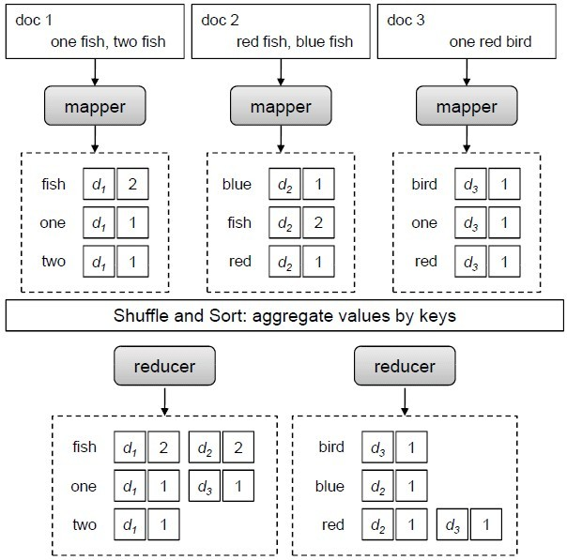
文档倒排索引算法
A baseline inverted indexing algo. in MapReduce
A simple example
,posting(docid, tf)

Slide 46
文档倒排索引算法
Extensions
单词形态还原(e.g. ‘books’ -> ‘book’, …)
removing stopwords (common words such as ‘the’, ‘a’, ‘of’, etc)

Slide 47
MapReduce算法设计总结
A few design tricks (“Design Patterns”)
Local aggregation
use combiner
Complex structures,
such as “pairs” and “stripes”
value-to-key conversion

Slide 48
MapReduce案例
http://www.cnblogs.com/xia520pi/archive/2012/06/04/2534533.html
建议逐一仿照实验.

Slide 49
小组项目: 文档倒排索引
实验内容与要求(详细要求见课程网站)
1. 针对某英文文档集合，编写文档倒排索引程序，在单机上用小数据集调试通过
2. 编写mapReduce程序，对某一英文文档集进行倒排索引处理，结果输出到指定文件。
3. 实验结果提交：要求书写一个实验报告，其中包括：
源程序
运行结果文件
....

